Slide 1
LTIに準拠したネットワーク学習システムの開発
東京電機大学
菅原良太 沼田悠貴

Slide 2
発表の流れ
シミュレータの進捗
LTIの進捗
課題

Slide 3
シミュレータの進捗
不可視のPCやルータがないことの確認
右クリックを独自のものに変更
ファイルを分割

Slide 4
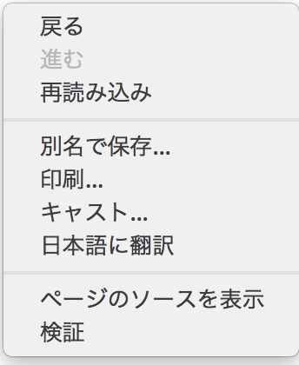
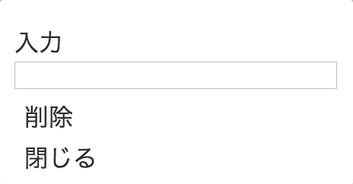
右クリックに関して

Slide 5
ファイルを分割した際
ファイルの名前を変更するとjQueryが読み込めない
jQueryより前にファイルが参照されていた
アセットパイプラインが関係

Slide 6
アセットパイプラインとは
Jsファイルやcssファイルを一つにまとめる
プラグインのコメントや空白を削除
処理の高速化
デフォルトでは辞書順に読み込まれる
マニフェストに読み込み順を記述

Slide 7
LTIの進捗
正しいOauth_signatureを作るプログラムの制作完了
Redirectページの制作

Slide 8
署名
前回、暗号化する前の文字列までは正しかった ー検証した結果、書いていたプログラムに間違いはなく、暗号化するにあたって必要だった要素である、timestampが間違ったものが送られていただけだった。
Timestampが正しいものか判定する部分を作ることで対処

Slide 9
LTI化に向けて
LTI化のチュートリアルhttps://canvas.instructure.com/courses/785215/assignments/2233111?module_item_id=4761769 を進めた

Slide 10
チュートリアル
セッション３にて、リダイレクトするときにlti_msgというクエリパラメータをつけて返せと言われたので、そのプログラムを製作中

Slide 11
課題
netJson
PCやルータを自由に線でつなぐ
チュートリアルを進める

